Slide 1
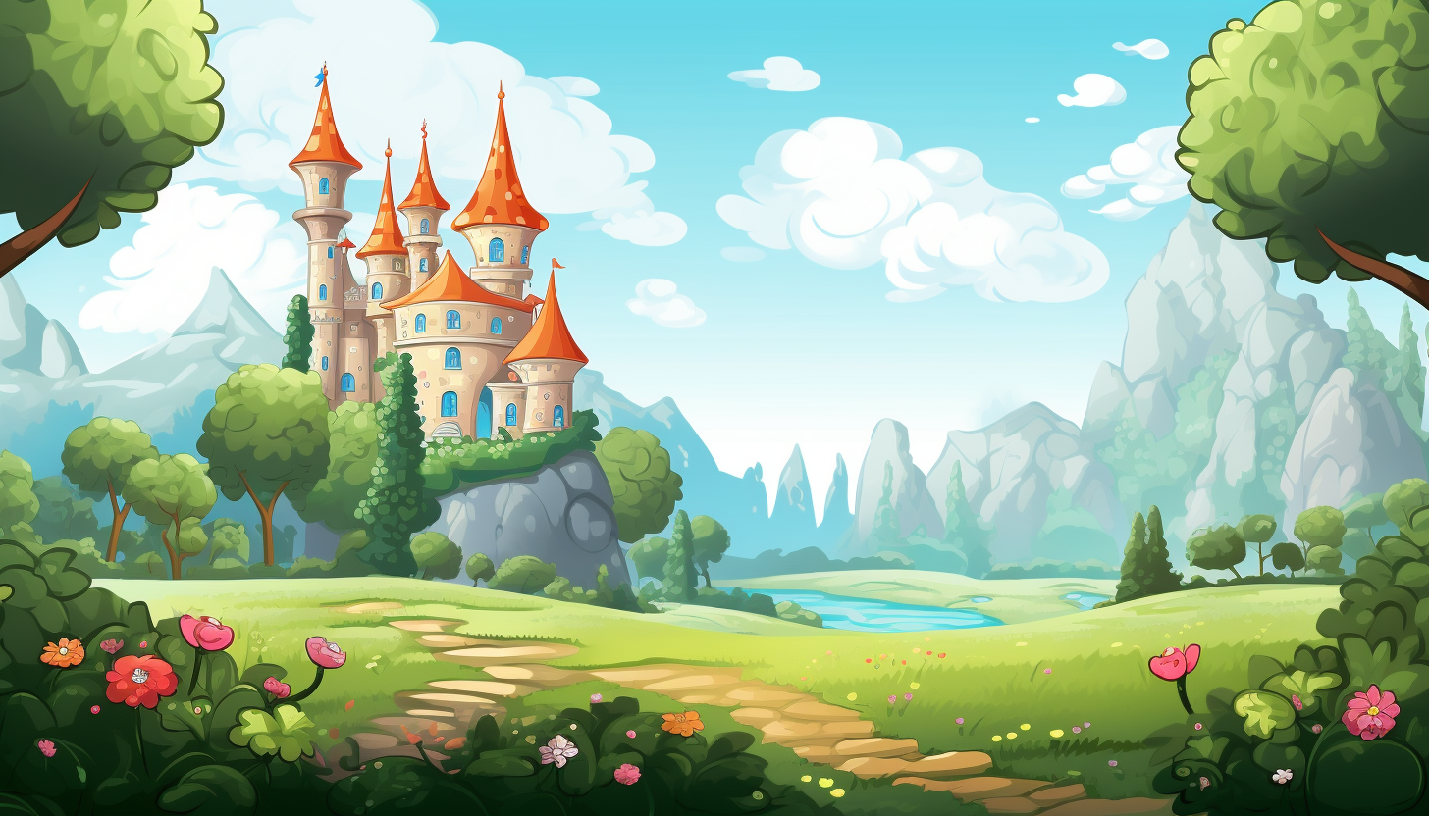
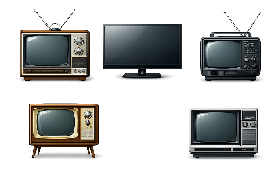
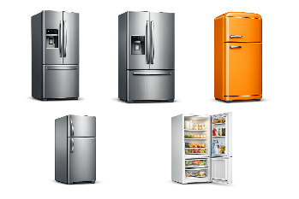
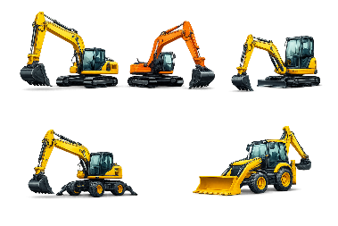
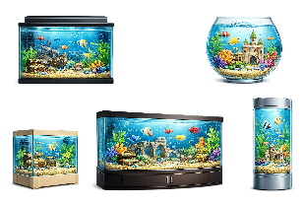

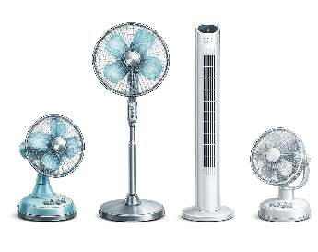

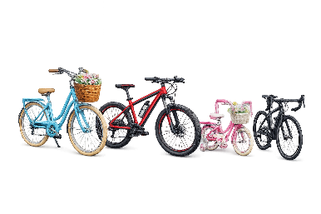
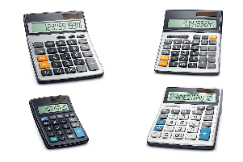

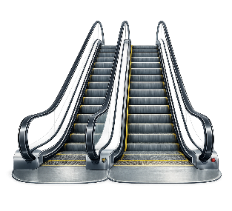
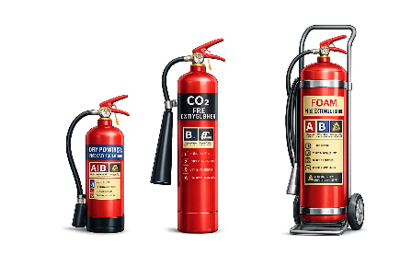
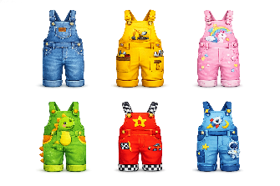

АК-ВА-Рі-У-МИ
ТЕ-ЛЕ-Ві-ЗО-РИ
ХО-ЛО-ДИЛЬ-НИ-КИ
ЕК-СКА-ВА-ТО-РИ
ВЕН-ТИ-ЛЯ-ТО-РИ
ГЛА-Ді-О-ЛУ-СИ
ВЕ-ЛО-СИ-ПЕ-ДИ
КАЛЬ-КУ-ЛЯ-ТО-РИ
Праву руку вгору
Поплескай в долоні
Ліва рука вверх.
КОМ-Бі-НЕ-ЗО-НИ
ЕС-КА-ЛА-ТО-РИ
ВОГ-НЕ-ГАС-НИ-КИ

